Slide 1
GIỚI THIỆU SÁCH GIÁO KHOA
HOẠT ĐỘNG TRẢI NGHIỆM, HƯỚNG NGHIỆP 8
(bản 2)
NHÀ XUẤT BẢN GIÁO DỤC VIỆT NAM - 2023

Slide 2
1. Giới thiệu đội ngũ tác giả
ĐINH THỊ KIM THOA VÀ VŨ PHƯƠNG LIÊN
(ĐỒNG CHỦ BIÊN)
TRẦN BẢO NGỌC – MAI THỊ PHƯƠNG
ĐỒNG VĂN TOÀN - HUỲNH MỘNG TUYỀN

Slide 3
SÁCH GIÁO KHOA ĐƯỢC BIÊN SOẠN
DỰA TRÊN CHƯƠNG TRÌNH
HOẠT ĐỘNG TRẢI NGHIỆM, HƯỚNG NGHIỆP TRONG CTGDPT 2018
NHÀ XUẤT BẢN GIÁO DỤC VIỆT NAM - 2023

Slide 4
CHƯƠNG TRÌNH HOẠT ĐỘNG TRẢI NGHIỆM, HƯỚNG NGHIỆP TRONG CTGDPT 2018
Là HOẠT ĐỘNG GIÁO DỤC trong nhà trường
Bắt buộc từ lớp 6 đến lớp 9
Do nhà giáo dục định hướng, thiết kế và hướng dẫn thực hiện.
Tạo cơ hội cho học sinh tiếp cận thực tế, thể nghiệm các cảm xúc tích cực, khai thác những kinh nghiệm đã có và huy động tổng hợp kiến thức, kĩ năng của các môn học để thực hiện những nhiệm vụ được giao hoặc giải quyết những vấn đề của thực tiễn đời sống nhà trường, gia đình, xã hội phù hợp với lứa tuổi.
Những kinh nghiệm đã trải qua được chuyển hoá thành tri thức mới, hiểu biết mới, kĩ năng mới góp phần phát huy tiềm năng sáng tạo và khả năng thích ứng với cuộc sống, môi trường và nghề nghiệp tương lai.

Slide 5
YÊU CẦU VỀ NĂNG LỰC
1
NĂNG LỰC THÍCH ỨNG VỚI CUỘC SỐNG
2
NĂNG LỰC THIẾT KẾ VÀ TỔ CHỨC HOẠT ĐỘNG
3
NĂNG LỰC ĐỊNH HƯỚNG NGHỀ NGHIỆP
Hiểu biết về bản thân và môi trường sống
Kĩ năng lập kế hoạch
Hiểu biết về nghề nghiệp
Kĩ năng điều chỉnh bản thân và đáp ứng với sự thay đổi
Kĩ năng thực hiện kế hoạch và điều chỉnh hoạt động
Hiểu biết và rèn luyện phẩm chất, năng lực liên quan đến nghề nghiệp
Năng lực
Yêu nước
Nhân ái
Trung thực
Chăm chỉ
Trách nhiệm
Kĩ năng đánh giá hoạt động
Kĩ năng ra quyết định và lập kế hoạch học tập theo định hướng nghề nghiệp
Tự chủ và tự học
Giao tiếp và hợp tác
Giải quyết vấn đề và sáng tạo
Phẩm chất:

Slide 6
Sinh hoạt dưới cờ
Các YCCĐ của CT được
thực hiện
Hoạt động GD theo chủ đề
Sinh hoạt lớp
Hoạt động trải nghiệm định kì (thăm quan, tổ chức sự kiện…)

Slide 7
NỘI DUNG KHÁI QUÁT HOẠT ĐỘNG
1
Hoạt động hướng vào bản thân
(40%)
2
Hoạt động hướng đến xã hội
(25%)
3
Hoạt động hướng đến tự nhiên
(15%)
4
Hoạt động hướng nghiệp
(20%)

Slide 8
GIỚI THIỆU SÁCH GIÁO KHOA
HOẠT ĐỘNG TRẢI NGHIỆM,
HƯỚNG NGHIỆP 8
NHÀ XUẤT BẢN GIÁO DỤC VIỆT NAM - 2022

Slide 9
2. Hình thức sách
- Số tập: Một tập
- Khổ sách: 19 x 26,5
- Số màu ruột: 4

Slide 10
VAI TRÒ CỦA TỪNG SÁCH TRONG THỰC HIỆN CT

Slide 11
3.1. Cấu trúc sách
3. Nội dung
3.2. Cấu trúc chủ đề

Slide 12
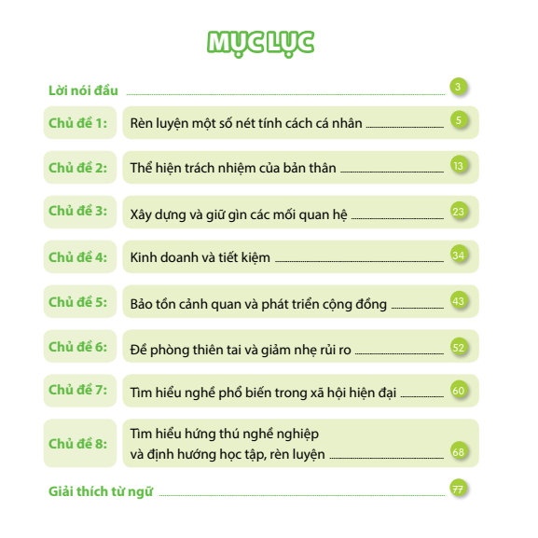
8
3.1. Cấu trúc sách
CHỦ ĐỀ

Slide 13
3.2. Cấu trúc chủ đề
DỰA TRÊN CƠ SỞ
CHỦ ĐỀ TRONG SGK HOẠT ĐỘNG TRẢI NGHIỆM, HƯỚNG NGHIỆP 8 BAO GỒM 4 PHẦN CƠ BẢN:
QUY ĐỊNH TIÊU CHUẨN, QUY TRÌNH BIÊN SOẠN SGK THEO THÔNG TƯ 33/3017/TT-BGD-ĐT
MỤC TIÊU
ĐỊNH HƯỚNG HOẠT ĐỘNG
CÁC HOẠT ĐỘNG GIÁO DỤC
ĐÁNH GIÁ
Notes:
Ko xài màu đen ntn

Slide 14
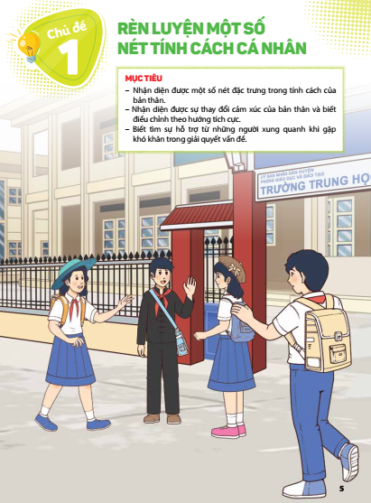
Tên chủ đề
Mục tiêu chủ đề
Tranh chủ đề

Slide 15
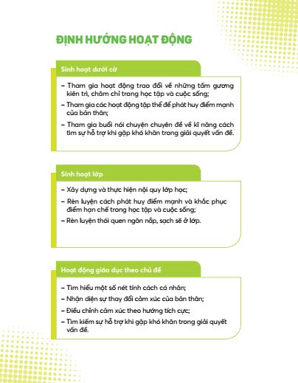
Gợi ý một số hoạt động cho
Giờ Sinh hoạt dưới cờ
Sinh hoạt lớp
Hoạt động giáo dục theo chủ đề

Slide 16
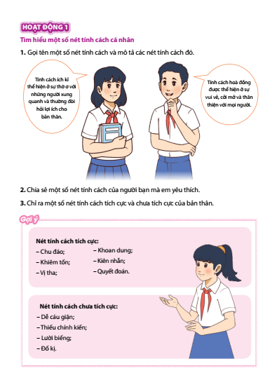
Hoạt động giáo dục theo chủ đề
Trong mỗi hoạt động của chủ đề, các nhiệm vụ được biên soạn theo hướng:
Tìm hiểu vấn đề, chia sẻ kinh nghiệm đã trải qua
Rèn luyện qua thực hành theo hướng dẫn, xử lí tình huống…
Chia sẻ những vận dụng thực tiễn

Slide 17
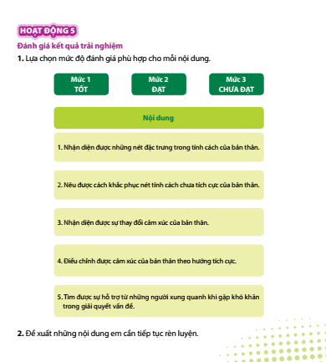
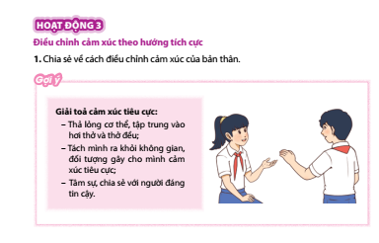
Hoạt động giáo dục theo chủ đề

Slide 18
4. Những điểm nổi bật của sách Hoạt động trải nghiệm, hướng nghiệp 8
1. Sách giáo khoa Hoạt động trải nghiệm, hướng nghiệp 7 hướng dẫn học sinh cụ thể cách thực hiện hoạt động, cách thể hiện thái độ, cách ứng xử,… để hình thành phẩm chất và năng lực cũng như mục tiêu chương trình đã đặt ra.
2. Với việc thao tác hoá những gì trừu tượng nhất, cuốn sách muốn mang đến những điều đơn giản, dễ thực hiện, phù hợp với học sinh phổ thông, từ đó học sinh dễ dàng thực hành trong suốt quá trình học tập, rèn luyện ở gia đình, cộng đồng.

Slide 19
4. Những điểm nổi bật của sách Hoạt động trải nghiệm, hướng nghiệp 8
3. Nội dung sách giáo khoa được biên soạn theo hướng tích hợp nhưng vẫn làm rõ tính điển hình của mỗi mạch nội dung hoạt động. Chính vì thế học sinh có cơ hội lặp đi lặp lại hành vi và thái độ để trở thành những phẩm chất và năng lực của bản thân.
4. Các hoạt động được thiết kế hướng đến cá nhân hoá người học và tạo cơ hội bình đẳng cho mọi học sinh tham gia hoạt động.

Slide 20
4. Những điểm nổi bật của sách Hoạt động trải nghiệm, hướng nghiệp 8
5. Sách giáo khoa là cầu nối hiệu quả giữa nhà trường với gia đình và xã hội trong giáo dục học sinh và tạo độ mở, độ linh hoạt để thực hiện các nội dung hướng nghiệp, nội dung giáo dục của Đoàn Thanh niên cũng như những nội dung giáo dục mang tính thời sự khác.
6. Nội dung giáo dục trong sách giáo khoa vừa phản ảnh tính hiện đại, vừa mang tính truyền thống, tạo cơ hội phát huy bản sắc dân tộc, vùng miền, địa phương làm cho cuốn sách gần gũi hơn với học sinh, với cảc gia đình của các em.

Slide 21
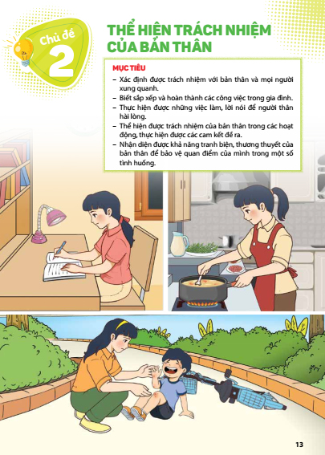
5. Minh hoạ chủ đề trong sách
Hoạt động trải nghiệm, hướng nghiệp 8

Slide 22
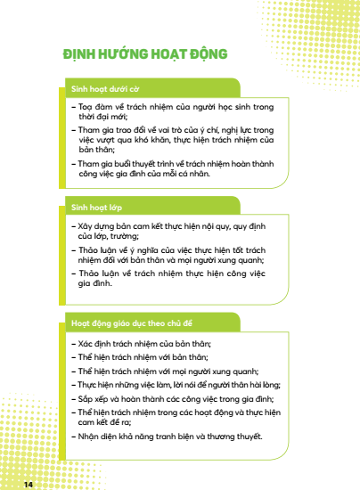
5. Minh hoạ chủ đề trong sách
Hoạt động trải nghiệm, hướng nghiệp 8

Slide 23
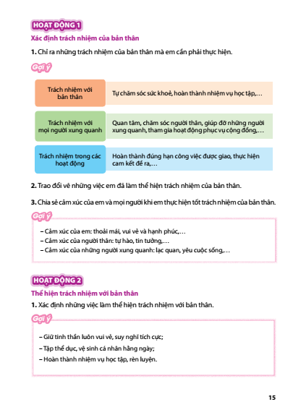
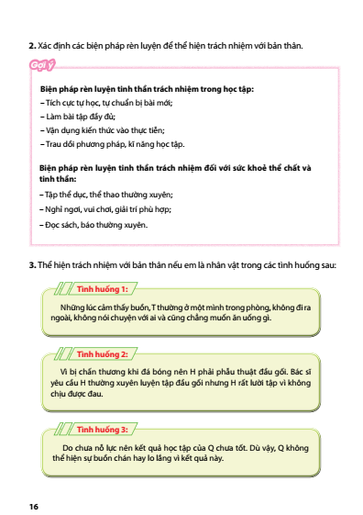

Slide 24
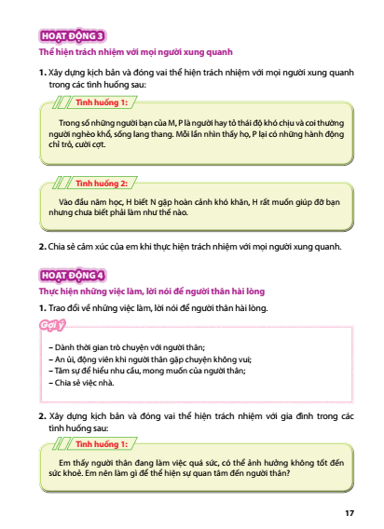
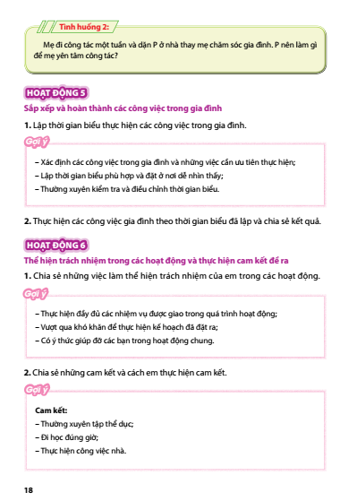

Slide 25
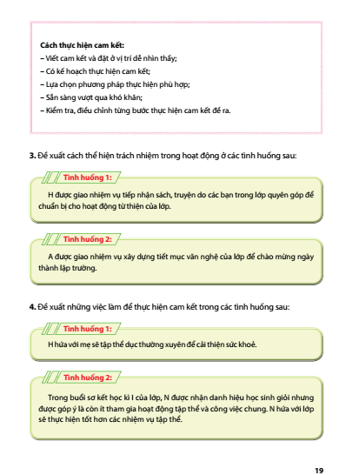
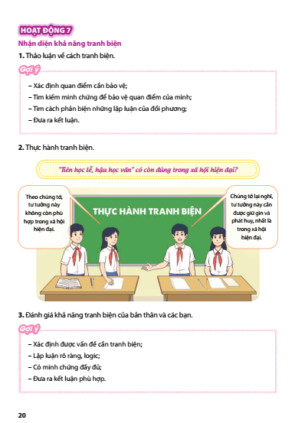

Slide 26
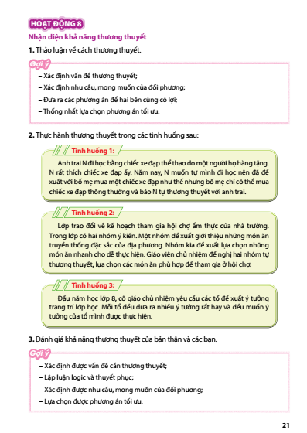
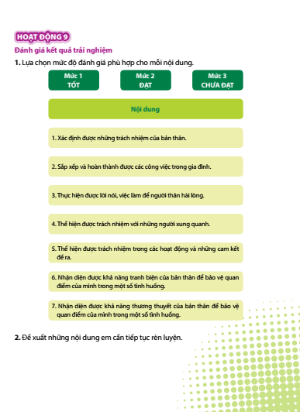

Slide 27
CÁC PHƯƠNG THỨC TỔ CHỨC
Thực địa
Thực tế
Tham quan
Cắm trại
Trò chơi
…
Diễn đàn
Giao lưu
Hội thảo
Sân khấu hoá
Đóng vai
Thảo luận
Trao đổi
Thực hành
Thuyết trình
Trình diễn
….
Thực hành lao động
Hoạt động tình nguyện
Hoạt động xã hội
Hoạt động nhân đạo
….
Dự án
Khảo sát
Điều tra
Sáng tạo công nghệ
….
Phương thức có tính khám phá
Phương thức có tính thể nghiệm, tương tác
Phương thức có tính cống hiến
Phương thức có tính nghiên cứu

Slide 28
Đánh giá kết quả Hoạt động trải nghiệm, hướng nghiệp

Slide 29
Đánh giá kết quả HĐTN,HN :
Giáo viên chủ nhiệm lớp chịu trách nhiệm tổng hợp kết quả đánh giá.
BẢN THÂN HỌC SINH
BẠN BÈ, NHÓM
CHA MẸ HỌC SINH VÀ CỘNG ĐỒNG
GIÁO VIÊN CHỦ NHIỆM

Slide 30
CÁC ĐỊA CHỈ TRANG WEBSITE KHAI THÁC TÀI LIỆU CHO HOẠT ĐỘNG TRẢI NGHIỆM, HƯỚNG NGHIỆP
Facebook:
1.
TỔ CHỨC HOẠT ĐỘNG TRẢI NGHIỆM & HƯỚNG NGHIỆP TRONG NHÀ TRƯỜNG
https://www.facebook.com/groups/290341101457833/?ref=bookmarks
2.
Fanpage: Hoạt động trải nghiệm - hướng nghiệp
https://www.facebook.com/TACGIASGK1102/?modal=admin_todo_tour
3.
Kênh Youtube ĐINH THỊ KIM THOA
http://www.nxbgd.vn/
http://www.hanhtrangso.nxbgd.vn/
http://sachthietbigiaoduc.vn/
http://taphuan.nxbgd.vn/
http://chantroisangtao.vn/

Slide 31
XIN CHÂN THÀNH CẢM ƠN!
NHÀ XUẤT BẢN GIÁO DỤC VIỆT NAM - 2022

